Slide 1
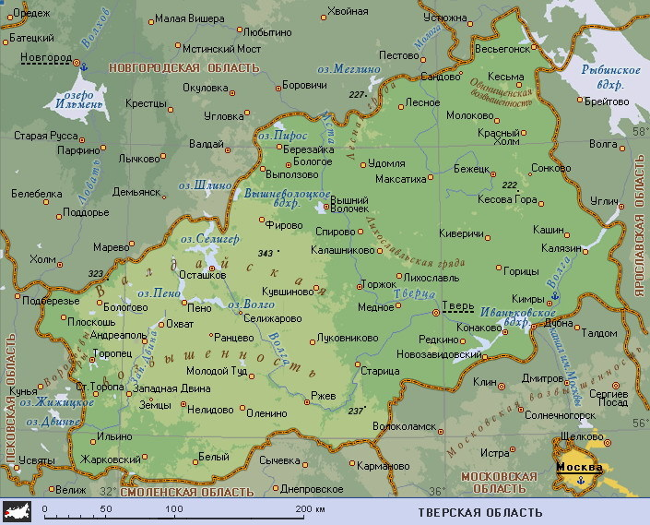
Город Тверь

Slide 2
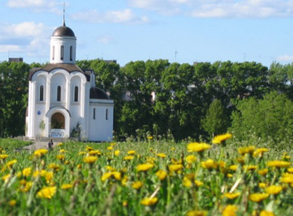
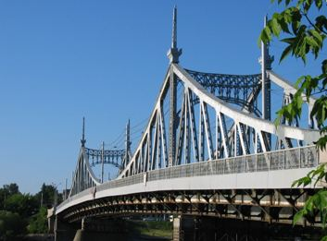
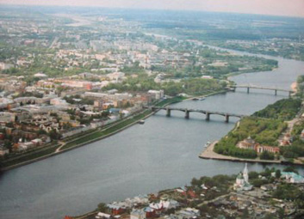
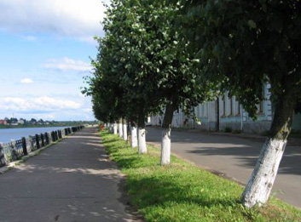

Slide 3
Историческая справка
Город Тверь справедливо называют одним из древнейших русских городов.
Уже в первой трети ХII века в устье реки Тверцы появилась крепость, которой и суждено было стать прообразом Твери. В 1246 году Тверь стала столицей Тверского княжества.
К концу ХIII — началу ХIV века она была уже крупным ремесленным и торговым центром. Особенно быстро город начал развиваться в конце ХIХ века: строились мануфактуры, открывались новые заводы.
К началу XX 1926 году Тверь становится городом с развитой многоотраслевой промышленностью.
Сегодня город Тверь — это крупный административный, промышленный и культурный центр Верхневолжья, областной центр Тверской области

Slide 4


Герб
Первый официальный герб Твери утвержден 10 октября 1780 года, на червлёном фоне щита расположен золотой престол, на зелёной подушке которого золотая корона. Подобное изображение использовалось как символ Тверской земли и ранее.^{[2]} Корона была символом былого политического значения Тверского княжества, а также как дань тому, что именно князь Твери впервые на Руси начал именовать себя царём.
Современный герб города Твери утверждён Решениями Тверской городской Думы № 66 от 25 мая 1999 г. и № 32 от 22 февраля 2000 года и зарегистрирован в Геральдическом регистре РФ под номером 700.^{[3]}

Slide 5
Особенности природы .
Две трети территории области лежит ниже 200 метров над уровнем моря и представляет собой низменность. Западу и северо-западу свойствен крупнохолмистый рельеф с озерными котловинами. Равнинный характер центральной части нарушается многочисленными мелкими и средними холмами и грядами. В истоках реки Цны находится самая высокая точка области — 343 метра над уровнем моря. В западной части области проходит Валдайская возвышенность — главный водораздел Русской равнины. Здесь берут начало такие реки:
Волга,
Западная Двина,
Днепр.

Slide 6
Население Твери
Численность населения Твери составляет около 400 тыс. человек. К сожалению, который год динамика демографических характеристик населения носит отрицательный характер, показатели смертности более чем в полтора раза превышают показатели рождаемости.

Slide 7
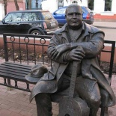
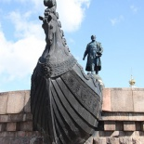

Достопримечательности
Памятник Михаилу Кругу
Памятник Афанасию Никитину

Slide 8
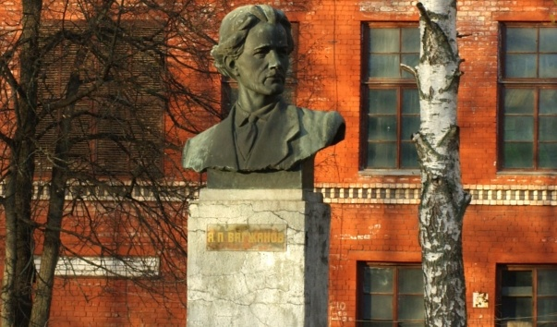
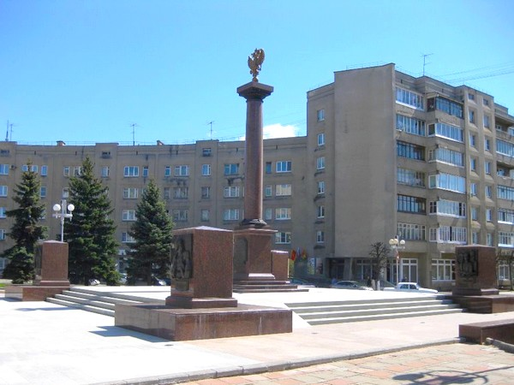

Памятник Вагжанову
Памятник-стела "Город воинской славы

Slide 9
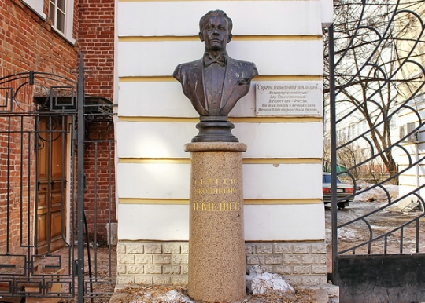
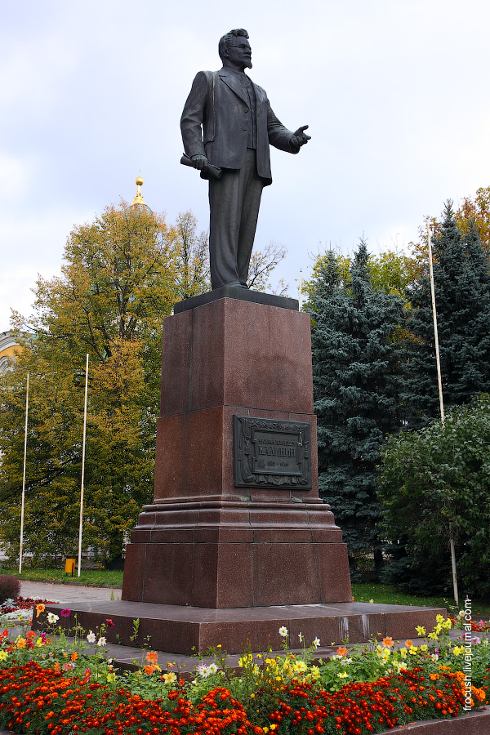

Памятник Сергею Лемешеву
Памятник Калинину

Slide 10
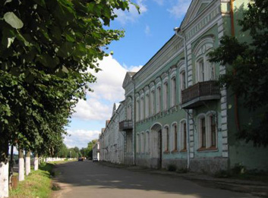
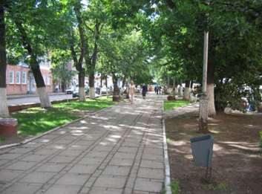
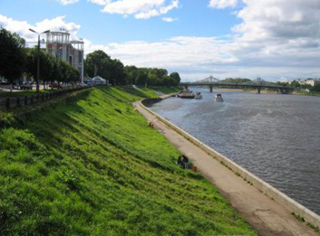
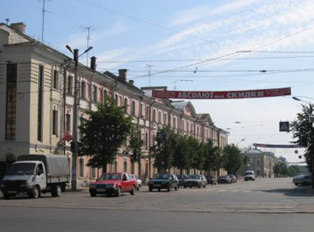
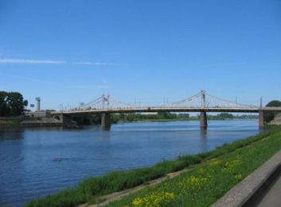

Slide 11
Выполнила работу Гайдова Екатерина 6Б

